Slide 1
공간 리뷰 텍스트 기반 장소성 정량화 접근 방법
- 서울시 휴게음식점 중 커피전문점 사용자 리뷰를 활용하여 -

Slide 2
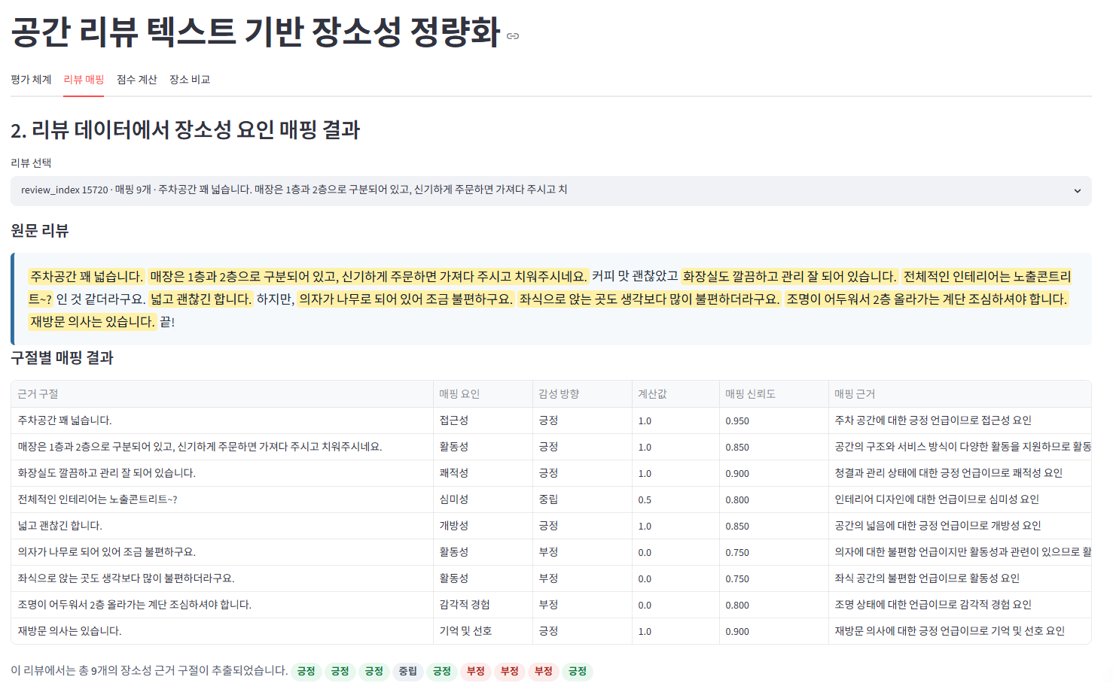
Demo
https://space-agent.streamlit.app/

Slide 3
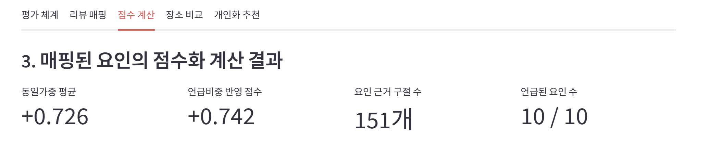
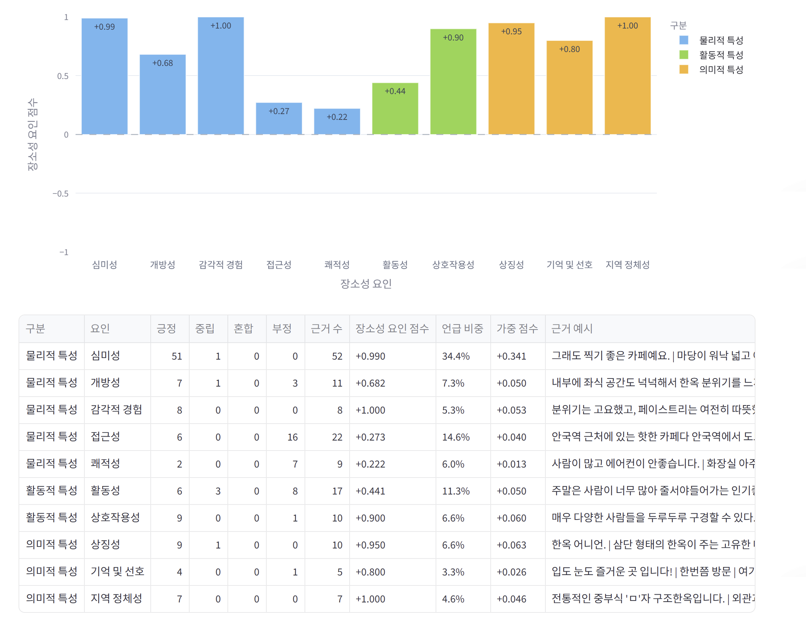
Demo

Slide 4
1. 연구 배경 및 목적
Highlights
1. ﻿장소성은 정성적인 개념으로 설문조사나 관찰에 기반한 주관적 평가로만 이루어져 왔으며, 이에 데이터 기반 및 대형언어모델을 활용한 정량적 분석 및 활용이 필요함
2. 기존 이론 및 선행연구를 바탕으로 장소성의 3가지 차원과 10개의 세부 요인 도출
3. 공간 리뷰 데이터를 활용한 장소성 세부 요인별 정량화 논리 체계를 구축하고 언어 모델 기반의 일관된 평가 체계를 제안
4. 서울시 카페 2,500개소에서 리뷰가 없는 곳을 제외하여 1,786개소를 대상으로 약 34,000건의 리뷰 데이터를 수집 및 전처리 후 정량화 논리 체계에 적용
5. 도출된 정량 결과는 향후 사용자 중심의 공간 추천, 검색, 비교 등의 활용으로 확장 가능함

Slide 5
2. 이론적 고찰
[1] 장소성 이론
연구자 | 개념 정의 내용 | 장소성 구성 요소 | 참고 문헌
슐츠 (Norberg-Schulz, 1971) | 물질, 형상, 재질, 색채 등 구체적 사물들로 구성된 총체성(totality)으로서의 장소. 장소의 의미는 환경(setting)과 인간의 상호작용에서 비롯됨. | 물리적 환경, 활동, 의미 | Norberg-Schulz, C. (1971). Existence, space and architecture. New York: Praeger.
이푸 투안 (Yi-Fu Tuan, 1977) | 장소는 인간행동의 결절점이며, 인간의 경험과 감정이 공간에 의미를 부여함으로써 공간이 장소로 전환됨. | 활동(경험), 의미 | Tuan, Y.-F. (1977). Space and place: The perspective of experience. Minneapolis: University of Minnesota Press.
루커만 (Lukermann, 1964) | 공간적 상호작용과 이동, 역사적으로 형성되며, 의미가 부여된 종합적 실체로서의 장소. | 물리적 환경, 의미 | Lukermann, F. (1964). Geography as a formal intellectual discipline and the way in which it contributes to human knowledge. Canadian Geographer, 8(4)
에드워드 렐프 (Relph, 1976) | 장소의 ‘고유한 정체성(Place Identity)’은 의미, 물리적 환경, 활동의 상호작용으로 형성됨. 물리적 환경에서 활동이 일어날 때 의미가 부여되어 형성되는 것. | 물리적 환경, 활동, 의미 | Relph, E. (1976). Place and placelessness. London: Pion Limited.
트랜식 (Trancik, 1986) | 맥락적 의미가 부여된 추상적/물리적 공간. 도시의 물리적 구조에 사회적 의미가 결합될 때 비로소 장소가 완성됨. | 물리적 환경, 의미 | Trancik, R. (1986). Finding lost space: Theories of urban design. New York: Van Nostrand Reinhold.
위의 이론들을 종합하면, ‘장소성’은 물리적 환경, 활동적, 의미적 특성이 서로 상호작용하며 형성되는 다차원적인 개념이다.

Slide 6
2. 이론적 고찰
[1] 장소성 이론
물리적 특성
장소성은 물리적 특성, 활동적 특성, 의미적 특성 간의 상호작용 속에서 생성된다.
장소성
활동적 특성
의미적 특성
<장소성 구성 요소>

Slide 7
2. 이론적 고찰
[1] 장소성 이론
Edward Relph가 제시한 장소성의 핵심 구성 요소 3가지 설명
구성 요소 | 내용
물리적 특성 | 장소의 시각적, 구조적, 형태적 특성과 접근성, 환경 전반을 포함하는 관찰 가능한 물리적 형태와 구조 요소를 의미한다.
활동적 특성 | 장소 내에서 일어나는 인간의 행동, 경험, 사회적 상호작용과 같이 사람의 행위를 중심으로 구성되는 요소를 의미한다.
의미적 특성 | 활동과 경험을 통해 형성되는 장소에 대한 인지적 이미지, 감정, 애착, 정체성과 같은 개인적 및 집단적 내면적 반응 요소를 의미한다.
Relph, Edward, 1976. Place and Placelessness. London: Pion.

Slide 8
2. 이론적 고찰
[2] 장소성 형성 요인
구분 | 연구자(연도) | 제목 | 공간의 대상 | 장소성 요인
1 | 곽풍명, 황연숙(2025) | 장소성 기반 박물관 공간디자인에 대한 사용자 인식 분석 연구 | 박물관 | [물리적] 접근성, 영역성, 매력성, 쾌적성, [활동적] 상호작용성, 편의성, [의미적] 상징성, 교육성
2 | 나현, 이수기(2025) | 서울시 주요 장소의 장소성 분석: 텍스트 마이닝과 대규모 언어 모델을 활용하여 | 서울시 주요 장소 71곳 | 상업성, 문화성, 일상성, 특이성, 활력성, 정온성, 자연성
3 | Sun & Yu (2021) | Dimension and formation of placeness of commercial public space in city center: A case study of Deji Plaza in Nanjing | 상업시설(대형 쇼핑몰) | [물리적] 교통 편의성, 시각적 인지성, 안전 및 청결, 보행성, [활동적] 활동 참여, 충분한 좌석, 환경적 즐거움, [의미적] 지역 랜드마크성, 기능적 애착, 의미
4 | 류호창(1996) | 실내공간에서의 장소성 구현 요소에 관한 연구 - 주거공간을 중심으로 - | 주거공간 | 공간의 중심, 경계 영역성, 통제성, 안정성, 위계성, 심미성, 다양성, 사회성, 실내디자인 요소
5 | 이지혜, 김지현(2025) | 복합문화공간 관점에서 본 대형카페의 공간디자인 전략 연구 | 경인권 대형카페 8곳 | 복합성, 접근성, 참여성, 상징성, 전문성, 역사성, 예술성, 체험성, 다양성, 기능성, 심미성, 문화성, 가변성, 개방성, 상호성, 지속성
6 | Waxman(2008) | The Coffee Shop: Social and Physical factors Influencing Place Attachment | 미국 남동부 카페 3곳 | [물리적] 위생, 향, 적절한 조명, 편안한 가구, 외부 조망, 좌석 배치, [활동적] 머무를 기회, 영역성, 안정성, 익명성, 생산성, 상호작용성, 정서적 유대감

Slide 9
2. 이론적 고찰
[2] 장소성 형성 요인
구분 | 연구자(연도) | 제목 | 공간의 대상 | 장소성 요인
1 | 곽풍명, 황연숙(2025) | 장소성 기반 박물관 공간디자인에 대한 사용자 인식 분석 연구 | 박물관 | [물리적] 접근성, 영역성, 매력성, 쾌적성, [활동적] 상호작용성, 편의성, [의미적] 상징성, 교육성
2 | 나현, 이수기(2025) | 서울시 주요 장소의 장소성 분석: 텍스트 마이닝과 대규모 언어 모델을 활용하여 | 서울시 주요 장소 71곳 | 상업성, 문화성, 일상성, 특이성, 활력성, 정온성, 자연성
3 | Sun & Yu (2021) | Dimension and formation of placeness of commercial public space in city center: A case study of Deji Plaza in Nanjing | 상업시설(대형 쇼핑몰) | [물리적] 교통 편의성, 시각적 인지성, 안전 및 청결, 보행성, [활동적] 활동 참여, 충분한 좌석, 환경적 즐거움, [의미적] 지역 랜드마크성, 기능적 애착, 의미
4 | 류호창(1996) | 실내공간에서의 장소성 구현 요소에 관한 연구 - 주거공간을 중심으로 - | 주거공간 | 공간의 중심, 경계 영역성, 통제성, 안정성, 위계성, 심미성, 다양성, 사회성, 실내디자인 요소
5 | 이지혜, 김지현(2025) | 복합문화공간 관점에서 본 대형카페의 공간디자인 전략 연구 | 경인권 대형카페 8곳 | 복합성, 접근성, 참여성, 상징성, 전문성, 역사성, 예술성, 체험성, 다양성, 기능성, 심미성, 문화성, 가변성, 개방성, 상호성, 지속성
6 | Waxman(2008) | The Coffee Shop: Social and Physical factors Influencing Place Attachment | 미국 남동부 카페 3곳 | [물리적] 위생, 향, 적절한 조명, 편안한 가구, 외부 조망, 좌석 배치, [활동적] 머무를 기회, 영역성, 안정성, 익명성, 생산성, 상호작용성, 정서적 유대감
상업시설 환경 특성에 맞추어 장소성 요인 선별 및 유사항목 통합
[물리적] 심미성, 개방성, 감각적 경험, 접근성, 쾌적성 [활동적] 활동성, 상호작용성 [의미적] 상징성, 기억 및 선호, 지역 정체성

Slide 10
상업시설 공간 환경 특성에 맞추어 장소성 세부 요인 재구성
2. 이론적 고찰
[2] 장소성 형성 요인
장소성 형성 요소
상업시설의 공간 환경 특성
심미성(Aesthetics)
개방성(Openness)
감각적 경험(Sensory)
쾌적성(Comfort)
접근성(Accessibility)
물리적 특성
활동적 특성
활동성(Activity)
사회작용성(Interactivity)
상징성(Symbolism)
기억 및 선호(Preference)
지역 정체성(Local Identity)
의미적 특성

Slide 11
2. 이론적 고찰
[2] 장소성 형성 요인
장소성 세부 요인 정의
장소성 형성 요소
상업시설의 공간 환경 특성
심미성(Aesthetics) | 테마가 있는 인테리어 디자인과 감각적 마감재 혼합을 통한 시각적 아름다움
개방성(Openness) | 식음, 문화, 커뮤니티 공간의 유기적 배치와 개방형 구조를 통해 공간 사용의 경계를 명확히 하고 공간 구획과 외부 조망을 통해 시각적 개방감 확보
감각적 경험(Sensory) | 적절한 조명(시각), 배경 음악(청각), 커피 및 베이커리 향기(후각), 다양한 질감의 가구와 소품(촉각) 등 오감을 자극하는 감각적 요소 제공
쾌적성(Comfort) | 통창을 통한 채광, 실내 조경, 온·습도, 청결 등 공간 이용자가 머무르며 느끼는 물리적 쾌적함
접근성(Accessibility) | 대중교통 접근, 주차 연계, 도보 가능성 등 쉽게 찾아오고 편리하게 이용할 수 있는 정도
물리적 특성
활동적 특성
활동성(Activity) | 모임, 대화, 업무, 휴식, 식사 등 다양한 활동이 이루어지는 정도
상호작용성(Interactivity) | 능동적으로 참여할 수 있는 체험 프로그램과 이용자간 소통과 유대감을 강화할 수 있는 정도
상징성(Symbolism) | 다른 장소와 차별화되는 독창적인 공간디자인으로 해당 공간만의 개성 있는 정체성 형성
기억 및 선호(Preference) | 비일상적이고 감성적인 공간 경험과 개인의 취향을 충족시키는 환경으로 긍정적인 감정을 형성하고 재방문을 유도
지역 정체성(Local Identity) | 지역의 역사적 서사나 유휴 시설의 재생, 지역 특유의 경관 및 자원을 디자인 요소로 반영하여 장소가 가진 문화적 맥락을 상징적으로 담아냄
의미적 특성

Slide 12
장소성 세부 요인 정의 및 키워드
구분 | 중분류 | 내용 | 키워드
물리적 특성 | 심미성(Aesthetics) | 테마가 있는 인테리어 디자인과 감각적 마감재 혼합을 통한 시각적 아름다움 | 인테리어 디자인, 시각적 아름다움, 분위기 연출
 | 개방성(Openness) | 공간의 배치와 시야 구성이 외부 조망과 시각적 연결을 확보하여, 이용자에게 확장감과 낮은 폐쇄감을 느끼게 하는 특성 | 공간 배치, 시야 연속성, 채광, 외부 조망
 | 접근성(Accessibility) | 대중교통 접근, 주차 연계, 도보 가능성 등 쉽게 찾아오고 편리하게 이용할 수 있는 정도 | 대중교통 접근성, 보행 접근성, 주차 편의성
 | 감각적 경험(Sensory) | 적절한 조명(시각), 배경 음악(청각), 커피 및 베이커리 향기(후각), 다양한 질감의 가구와 소품(촉각) 등 오감을 자극하는 감각적 요소 제공 | 조명 환경, 음향 환경, 향 요소, 가구·소품 질감
 | 쾌적성(Comfort) | 통창을 통한 채광, 실내 조경, 온·습도, 청결 등 공간 이용자가 머무르며 느끼는 물리적 쾌적함 | 실내 환경 자연 친화적 요소, 온열 환경, 청결도
활동적 특성 | 활동성(Activity) | 모임, 대화, 업무, 휴식, 식사 등 다양한 활동이 이루어지는 정도 | 행위 수용성, 공간 활용도, 체류 형태 다양성
 | 상호작용성(Sociability) | 능동적으로 참여할 수 있는 체험 프로그램과 이용자간 소통과 유대감을 강화할 수 있는 정도 | 사회적 교류, 체험 프로그램, 커뮤니티 형성
의미적 특성 | 상징성(Symbolism) | 다른 장소와 차별화되는 독창적인 공간디자인으로 해당 공간만의 개성 있는 정체성 형성 | 브랜드 이미지, 디자인 개성
 | 기억 및 선호(Preference) | 비일상적이고 감성적인 공간 경험과 개인의 취향을 충족시키는 환경으로 긍정적인 감정을 형성하고 재방문을 유도 | 정서적 만족감, 취향 적합성, 기억 형성, 재방문
 | 지역 정체성(Local Identity) | 지역의 역사적 서사나 유휴 시설의 재생, 지역 특유의 경관 및 자원을 디자인 요소로 반영하여 장소가 가진 문화적 맥락을 상징적으로 담아낸 정도 | 지역 맥락 반영, 역사성, 지역 자원 활용
<표 1> 장소성 기반 상업공간 공간디자인 특성
[1] Shijie Sun, Yun Yu, Dimension and formation of placeness of commercial public space in city center: A case study of Deji Plaza in Nanjing, Frontiers of Architectural Research, Volume 10, Issue 2, 2021, Pages 229-239.
[2] 류호창, "실내공간에서의 장소성 구현 요소에 관한 연구: 주거공간을 중심으로," 한국실내디자인학회 논문집, 7호, 한국실내디자인학회, 1996. 4, 56-63쪽.
[3] 곽풍명, 황연숙, & 이주영. (2025). 장소성 기반 박물관 공간디자인에 대한 사용자 인식 분석 연구. 한국공간디자인학회 논문집, 20(5), 181-190.
[4] 이지혜 and 김지현. (2025). 복합문화공간 관점에서 본 대형카페의 공간디자인 전략 연구. 한국공간디자인학회 논문집, 20(8), 415-428.

Slide 13
장소성 요인 리뷰에서의 표현 예시
구분 | 중분류 | LLM으로 재구성한 설명 문장 | 예시 문장
물리적 특성 | 심미성(Aesthetics) | 독창적인 인테리어 디자인과 감각적인 마감재가 조화를 이루어 시각적으로 매우 아름답다. 세련된 분위기 덕분에 공간 전체에서 감도 높은 미적 품질이 느껴진다. | 인테리어가 감성적이고 분위기가 예쁘다. 전체적으로 공간디자인이 세련되고 감각적이다. 사진 찍기 좋을 정도로 공간이 아름답다.
 | 개방성(Openness) | 유기적인 공간 배치를 통해 답답함 없는 시원한 개방감을 제공한다. 통유리창을 통해 들어오는 풍부한 채광과 외부 조망이 내·외부의 시각적 연속성을 강화한다. | 공간이 넓고 답답하지 않아서 좋다. 창이 커서 개방감이 좋다. 테라스가 있고 외부 뷰가 넓게 보인다. 좌석 간격이 넓어서 답답하지 않다.
 | 감각적 경험(Sensory) | 매력적인 배경 음악과 고소한 커피 향이 어우러져 오감을 자극하는 입체적인 경험을 선사한다. 가구의 다양한 질감과 섬세한 소품들이 다채로운 다감각적 환경을 조성한다. | 음악이랑 분위기가 잘 어울린다. 커피 향이 퍼져서 향긋하다. 조명이나 가구 색감, 소품이 감각적이다.
 | 접근성(Accessibility) | 대중교통 거점과 인접해 있어 찾아오기 쉽고, 편리한 주차 및 보행 환경을 갖추고 있다. 약속 장소로 정하기에 물리적·심리적 제약이 없는 우수한 입지 조건을 갖추었다. | 위치가 좋아서 찾아가기 쉽다. 역에서 가까워서 접근성이 좋다. 주차나 이동이 편리한 편이다. 약속 장소로 잡기 좋은 위치다.
 | 쾌적성(Comfort) | 실내 조경과 쾌적한 온·습도 관리 덕분에 머무는 내내 신체적·심리적 편안함을 느낄 수 있다. 깨끗하고 청결한 환경과 자연 채광이 조화를 이루어 이용자에게 최적의 휴식을 제공한다. | 오래 있어도 편안하고 쾌적하다. 실내가 위생적으로 깨끗하고 관리가 잘 되어 있다. 온도나 공기가 쾌적해서 좋다. 전체적으로 머물기 편한 환경이다.
활동적 특성 | 활동성(Activity) | 휴식, 업무, 소모임 등 이용자의 방문 목적에 따른 다양한 행위를 수용할 수 있는 높은 공간 활성 수준을 보인다. 개인적인 집중과 자유로운 대화가 모두 가능할 만큼 공간 활용도가 뛰어나다. | 단체 테이블이 있거나 좌석이 충분해 모임하기에 좋다. 친구들과 대화하기 좋다. 개인 작업이나 휴식하기에도 좋다. 좌석에 오래 머물면서 여러 활동을 할 수 있다.
 | 상호작용성(Sociability) | 타인과의 우연한 만남이나 사회적 교류를 촉진하여 이용자 간의 소속감과 유대감을 자연스럽게 형성한다. 능동적으로 참여할 수 있는 체험 프로그램과 소통의 장이 마련되어 활기찬 사회적 관계를 유도한다. | 사람들 간 소통이 자연스럽게 이루어진다. 사람들끼리 대화하기 편한 분위기다. 직원과 자연스러운 대화가 가능하다. 참여할 수 있는 프로그램이 있다.
의미적 특성 | 상징성(Symbolism) | 다른 곳과 구별되는 독창적인 디자인 언어를 통해 해당 장소만의 개성 있는 정체성을 명확히 드러낸다. | 이곳만의 개성이 뚜렷한 공간이다. 다른 곳과 구별되는 콘셉트나 브랜딩이 잘 드러난다. 공간 자체가 하나의 디자인 스타일을 보여준다.
 | 기억 및 선호(Preference) | 비일상적이고 감성적인 공간 경험이 긍정적인 기억으로 남아 다시 방문하고 싶은 깊은 선호도를 형성한다. 개인의 취향을 충족시키는 환경 덕분에 장소에 대한 정서적 만족감이 매우 높다. | 다시 방문하고 싶은 곳이다. 개인적으로 취향이고 마음에 드는 공간이다. 오래 기억에 남을 것 같은 곳이다. 자주 오고 싶다는 생각이 든다.
 | 지역 정체성(Local Identity) | 지역의 역사적 서사나 문화적 맥락을 디자인 요소로 승화시켜 장소가 가진 고유한 가치를 상징적으로 담아냈다. 주변 경관 및 지역 자원과 조화를 이루며 사용자가 지역 사회의 일원임을 인지하게 하는 문화적 깊이가 있다. | 이 동네 분위기가 잘 느껴지는 곳이다. 지역 특색이 잘 반영된 공간이다. 주변 환경이랑 잘 어울린다. 이 지역을 대표하는 장소이다.

Slide 14
3. 연구 대상 및 범위
장소성 관련 선행연구의 공간 스케일
기존 연구 | 대상 공간
권윤구, 임승빈(2014) | 서울시 대표 장소 41곳
나현, 이수기(2025) | 서울시 대표 장소 71곳(청계천, DDP, 남대문시장, 잠원한강공원, 건대입구 등)
임승빈 외(2014) | 서울숲, 선유도공원
이주경, 손용훈(2021) | 서울숲, 보라매공원, 올림픽공원
황해권, 손용훈(2025) | 망원한강공원, 반포한강공원, 여의도한강공원, 잠실한강공원
임하나, 최창규(2013) | 대학로, 홍대
김희진, 최막중(2016) | 서울시 삼청동, 신사동
곽풍명, 이주영(2025) | 박물관
Sun, Yu(2021) | 중국 난징의 Deji Plaza(대형 쇼핑몰)
  기존 연구는 도시의 대표 장소, 특정 지역(동), 대규모 공원, 상권 단위, 혹은 단일 문화시설/ 상업 시설(박물관, 쇼핑몰) 등으로 다양한 규모의 공간을 분석 대상으로 정함
  연구의 실증 대상은 상업공간 중 식품접객업을 행하는 시설로 하며, 그중 서울시 휴게음식점의 사례로서 커피전문점을 분석 단위로 설정함.
  다만 커피전문점은 특정 업종의 소규모 상업공간에 해당하므로, 이를 대상으로 한 분석만으로 장소성 전반을 일반화하는 데에는 한계가 있음. 본 연구는 이러한 한계가 있으나 장소성 정량화 접근 방법의 실증 대상을 커피전문점으로 설정함.

Slide 15
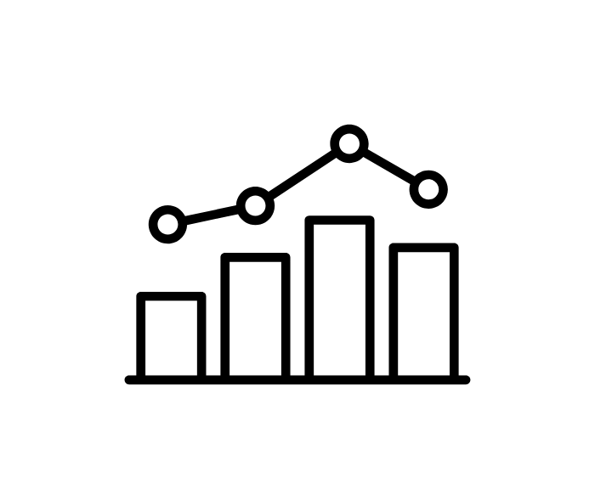


4. 장소성 정량화 접근 방법
Input
텍스트 리뷰 데이터
Placeness
Quantification System
장소성 요인 추출 및 정량화
Output
장소성 점수
Figure 1. Overview of research
Notes:
한줄요약 – 이 연구에 대한 메타인지
: 장소성은 물리적 공간에 주관적인 의미가 부여된 특성 또는 정체성.
본 연구에서 제안하는 것은 주관적이고 정성적인 장소성이라는 개념을 수치화하는 시스템. 이 시스템을 통해서 사용자들이 작성한 텍스트 리뷰 데이터(input)를 가지고 장소별 장소성 점수(output)를 산출할 수 있음.

Slide 16
Input
텍스트 리뷰 데이터
Placeness
Quantification System
장소성 요인 추출 및 정량화
Output
장소성 점수
Input
지도 기반 웹 서비스에 사용자가 작성한 텍스트 리뷰 데이터
: 공간 이용 경험 및 인식에 대한 자연어 서술
서울시 상업시설 중 커피 전문점을 대상으로 행정구별 각 100개, 25개 구 총 2,500군데 무작위 선정
2,500개 중 리뷰가 존재하지 않는 장소를 제외한 1,799개 시설을 리뷰 분석 대상으로 선정
본 연구에서는 Google Maps 리뷰를 크롤링하여 활용
장소와 관련 없는 리뷰를 제외하고 실내 공간 환경 특성을 포함하는 리뷰를 필터링하여 총 약 34,000개의 텍스트 리뷰 수집
시설별 최대 100개, 평균 19.3개 리뷰
예시
“카페가 역에서 멀긴 한데 인테리어가 예뻐서 좋음 사장님도 친절하시고 자주 오게 될 듯”
…
Notes:
인풋 정의

Slide 17
Input
텍스트 리뷰 데이터
Placeness
Quantification System
장소성 요인 추출 및 정량화
Output
장소성 점수
Output
장소성을 정량적으로 표현한 공간 평가 지표
장소 간 상대적 비교가 가능한 평가 지표(본 연구에서는 0과 1 사이의 점수로 표현)
장소성 요인별 점수 산출
예시
접근성: 0.2
심미성: 0.9
상호작용성: 0.8
기억 및 선호: 0.9
…
Notes:
아웃풋 정의

Slide 18


Input
텍스트 리뷰 데이터
Placeness
Quantification System
장소성 요인 추출 및 정량화
Output
장소성 점수
장소성 정량화 시스템
장소성 요인 매핑 모듈
장소성 요인별 점수화 모듈
평가 기준 참조
선행연구 기반 장소성 요인
평가 체계
모듈 진행
데이터 활용
< 장소성 정량화 시스템 내부 모듈>
Notes:
단순하게 2 모듈과 1 외부 데이터 참조

Slide 19

Input
장소성 정량화 시스템
Output
텍스트 리뷰 데이터
장소성 요인 매핑 모듈
장소성 요인별 점수화 모듈
장소성 점수
리뷰 데이터 형식 정제 및 공간 관련 리뷰 필터링
리뷰 문장 의미 단위 분리
(구/절 단위 분리)
LLM 기반 리뷰 문장
구/절의 장소성 요인 매핑
장소성 요인별 리뷰 문장
긍정/ 중립·혼합/ 부정 판단
장소성 요인별 점수화 및 종합 점수 산출
“매장이 넓고 통창이라서 시야가 시원합니다.
2층은 많이 시끄럽고
3층은 조용한 편이에요. 화장실도 깔끔하고
커피가 XX매장
다녀본 곳 중에서는 제일 맛있는 것 같아요.”
개방성: 0.95
쾌적성: 0.8
활동성: 0.8
감각적 경험: 0.9
평가 기준 참조
…
선행연구 기반 장소성 요인 평가 체계
…
장소성 형성 요소
재구성
장소성 요인별
건축계획 특성 정의
장소성 요인별
기준 문장 정의
장소성 요인별 추출 기준및 LLM 프롬프트 구조화
모듈 진행
데이터 활용
< 장소성 정량화 시스템 내부 프로세스>
Notes:
1) 요인 매핑 모듈 – LLM(API 혹은 로컬 모델)에 prompt instruction을 줘서 리뷰 문장과 장소성 요인 매핑. 리뷰에서 장소성 요인/ 원문 근거/ 긍정 및 부정 방향 추출
2) 점수화 모듈 – BERT 기반 Aspect-Based Sentiment Analysis(ABSA) 기법 활용. Aspect(여기서는 장소성 요인)별 긍정인가? 부정인가? 판별하고 확률적으로 계산하는 딥러닝 모델

Slide 20
장소성 요인 매핑 모듈
Input: “창이 커서 개방감이 좋고, 주차는 불편했다.”
Instruction Prompt
Task
Definition
“리뷰 문장에서 다음 10가지 장소성 요인 중 어떤 요인을 언급하는지 다중 라벨로 매핑한다. …”
개방성: 공간의 배치와 시야 구성이 외부 조망과 시각적 연결을 확보하여 확장감과 낮은 폐쇄감을 느끼게 하는 특성, …
Kewords
Examples
개방성: 공간 배치, 시야 연속성, 채광, 외부 조망, 통창, 넓다, 답답하다, 좌석 간격, …
positive_examples: "공간이 넓고 답답하지 않아서 좋다.", "창이 커서 개방감이 좋고 외부 뷰가 잘 보인다.“…,
negative_examples: "좌석 간격이 좁아서 답답하다.", "창이 작고 내부가 폐쇄적으로 느껴진다.“…
LLM(GPT-4o-mini)
Output:
매핑 요인 1) 개방성, 근거 구절: “창이 커서 개방감이 좋고”
매핑 요인 2) 접근성, 근거 구절: “주차는 불편했다”

Slide 21
장소성 요인 점수화 모듈
Input:
매핑 요인: 개방성, 근거 구절: “창이 커서 개방감이 좋고”, “테라스가 탁 트여서”, “창 밖 풍경이 시원해서”, “엄청 넓은 매장에”, …
근거 구절을
긍정/중립/부정 중 하나로 분류 후 점수화
(긍정 = +1, 중립 = 0, 부정 = -1)
점수
= (긍정 문장 수 - 부정 문장 수)/ 해당 요인에 매핑된 전체 문장 수
장소성 요인별 언급 빈도(매핑 수)
= (매핑된 구절 수) / (전체 요인 매핑된 구절 수)
Ex) 개방성: 긍정 8개, 중립 1개, 부정 1개
(개방성 점수) = (8 – 1) / 10 = 0.7
Ex) 개방성: 10개, 전체 요인: 40개 매핑
(개방성 언급 빈도) = 10 / 40 = 0.25
Output:
개방성: 0.7점, 0.25

Slide 22
5. 사용 데이터
장소
- 이용자가 방문하고 리뷰를 남긴 상업공간
- 실증 대상: 서울시 카페
해당 장소의 리뷰 텍스트
서울시 내 카페
(출처: 공공데이터포털 https://www.data.go.kr/data/15083033/fileData.do)
업종 분류
음식-기타 간이-빵/도넛
음식-비알코올-카페
총 27,661 곳
3) 서울시 카페 2500곳의 구글맵 리뷰 수집
리뷰가 없는 곳을 제외한 1,728곳을 대상으로
34,671건 수집
4) 리뷰에서 장소성과 관련 있는 리뷰 선별
17,641건의 리뷰가 장소성 요인과 매핑(1,486 곳의 장소에 해당)
2) 서울시 내 카페 표본
목록 내 서울시 행정구별(25개) 100개씩 무작위 선별
총 2500 곳
* 서울시 카페 전체를 대상으로 하여 리뷰 데이터 수집 중으로, 사용 데이터는 바뀔 수 있습니다.

Slide 23
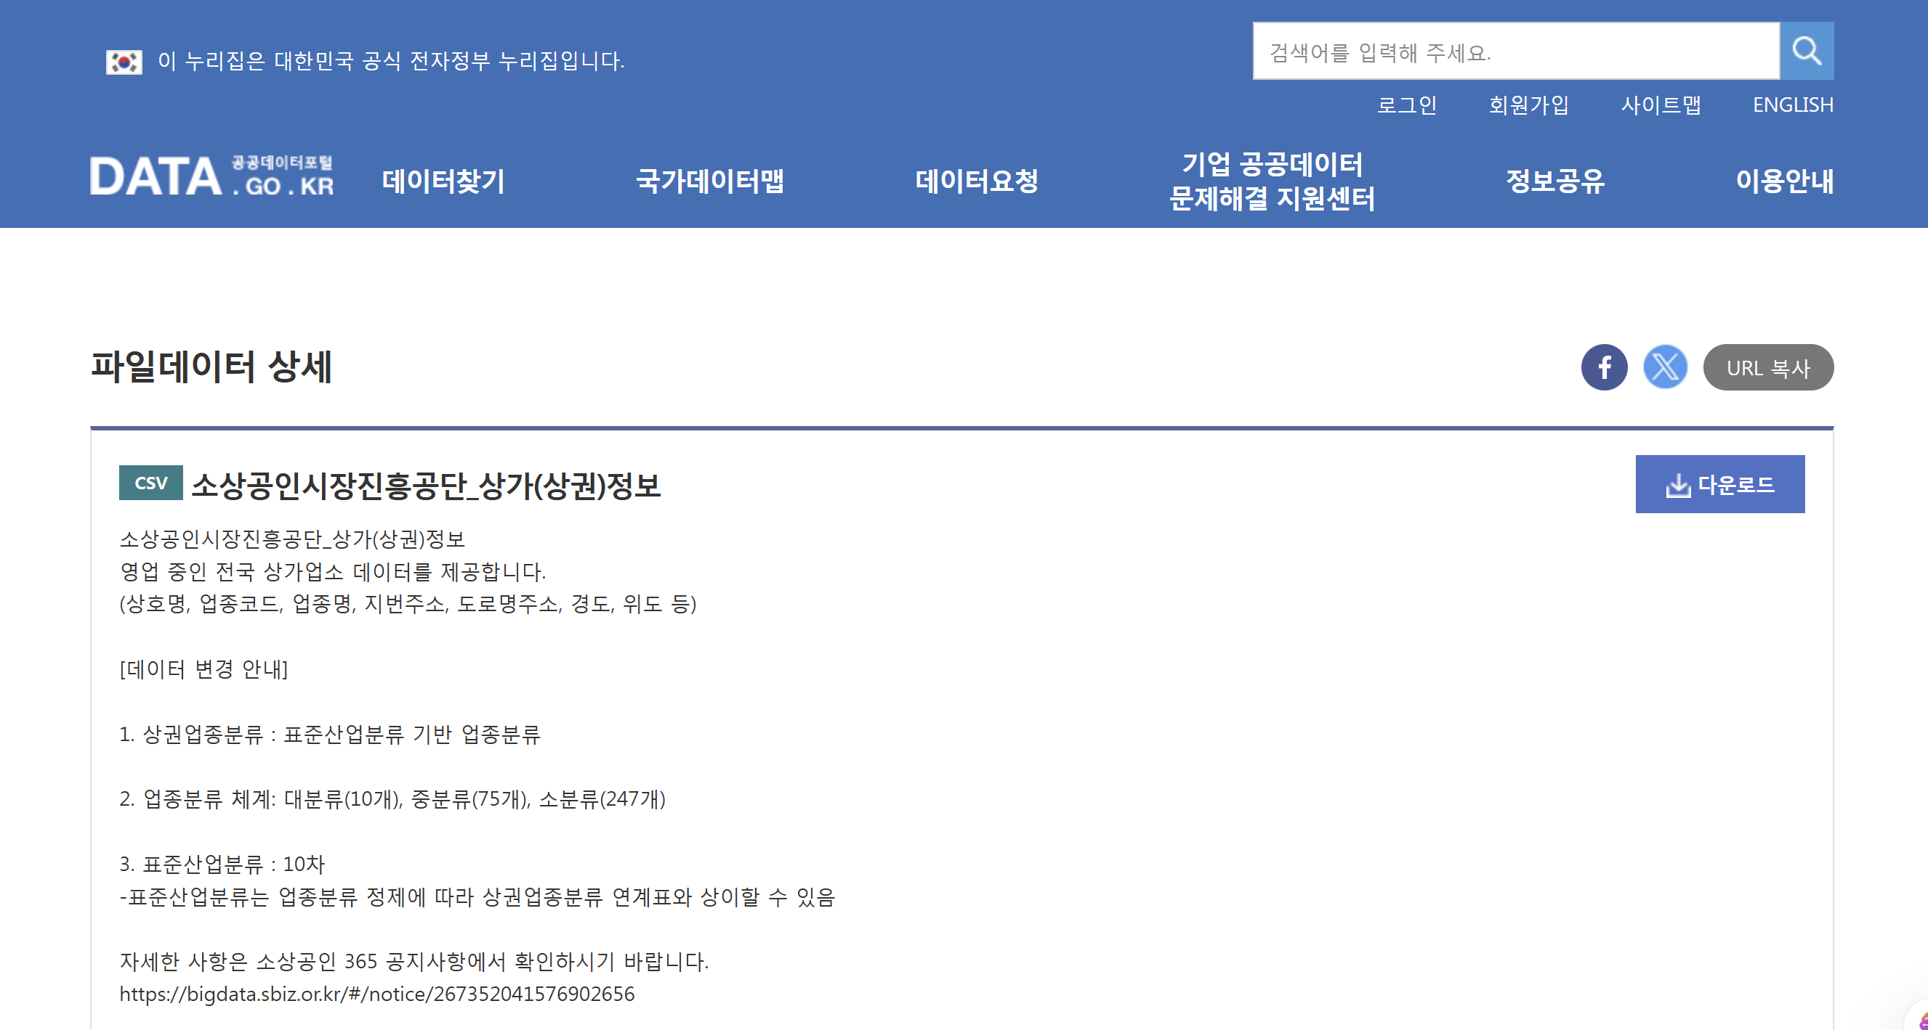
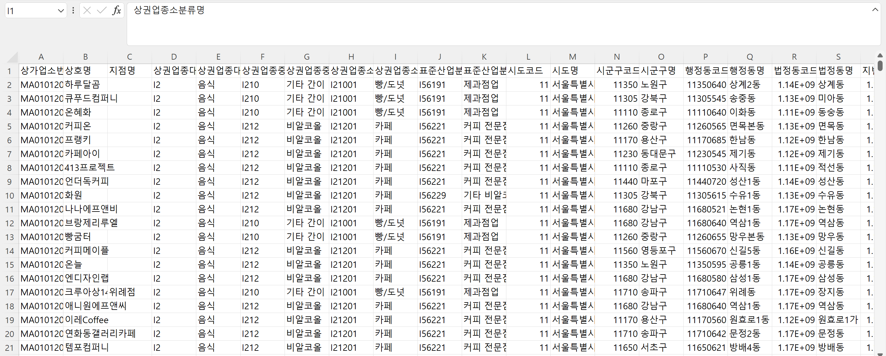
5. 사용 데이터
설문조사와 현장 관찰에 의존하는 기존 공간 환경 평가 방식의 한계를 보완하기 위해 데이터 기반 접근법 제시
공공데이터포털
소상공인시장진흥공단_상가(상권)정보, 2025/10/30 기준 데이터
영업 중인 전국 상가업소 데이터(상호명, 업종코드, 업종명, 지번주소, 도로명주소, 행정구역, 경도·위도 등)
업종소분류 중 ‘카페‘, ‘빵/도넛’ 필터링 -> 서울시 내 카페 약 25000개소
(공공데이터포털 https://www.data.go.kr/data/15083033/fileData.do)
① 서울시 내 카페 25,000개 원본데이터

Slide 24
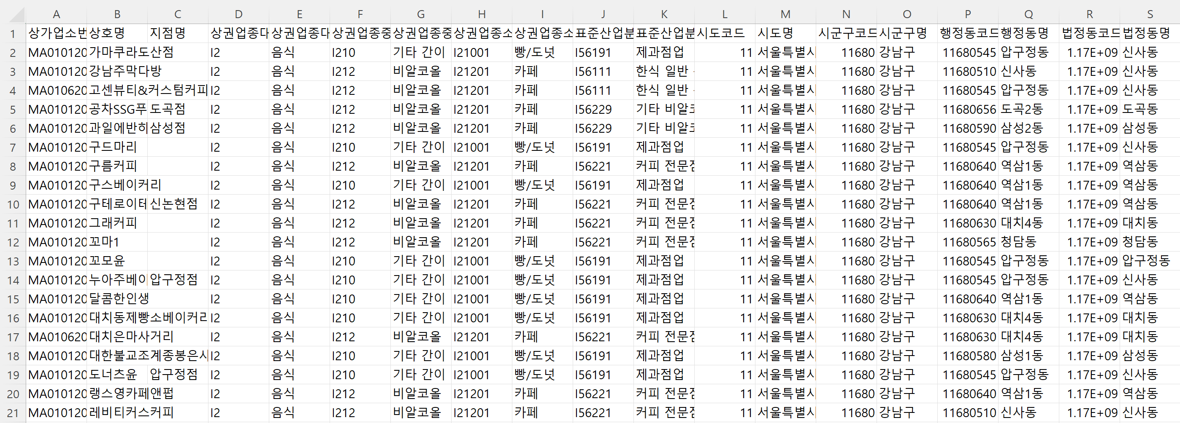
5. 사용 데이터
공공데이터포털
소상공인시장진흥공단_상가(상권)정보, 2025/10/30 기준 데이터
영업 중인 전국 상가업소 데이터(상호명, 업종코드, 업종명, 지번주소, 도로명주소, 행정구역, 경도·위도 등)
업종소분류 중 ‘카페‘, ‘빵/도넛’ 필터링 -> 서울시 내 카페 약 25000개소 -> 2500개소 표본 데이터셋 구축
② 서울시 내 카페 2500개 데이터
행정구마다 분포를 균등하게 맞추기 위해 원본 데이터에서 행정구별 카페 100개 랜덤 추출(25개 구, 약 2500개)
서울시 2만 5천 개 -> 2500개로 표본 데이터셋 구축

Slide 25
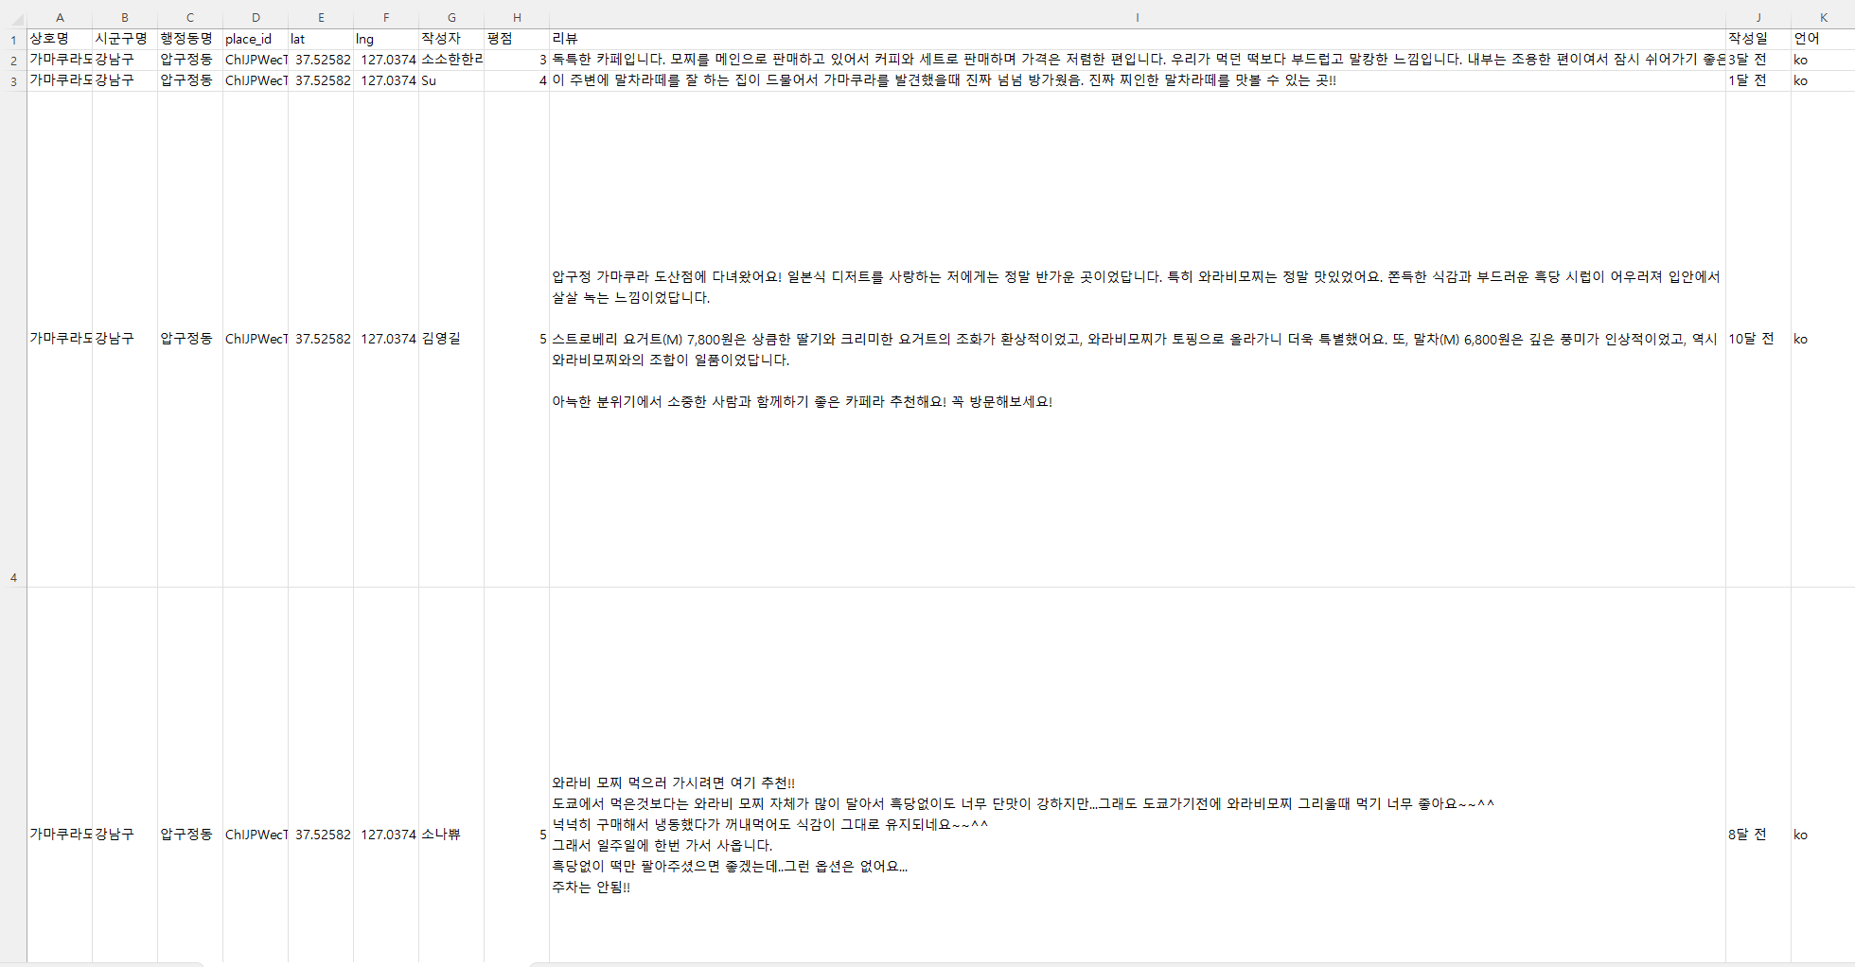
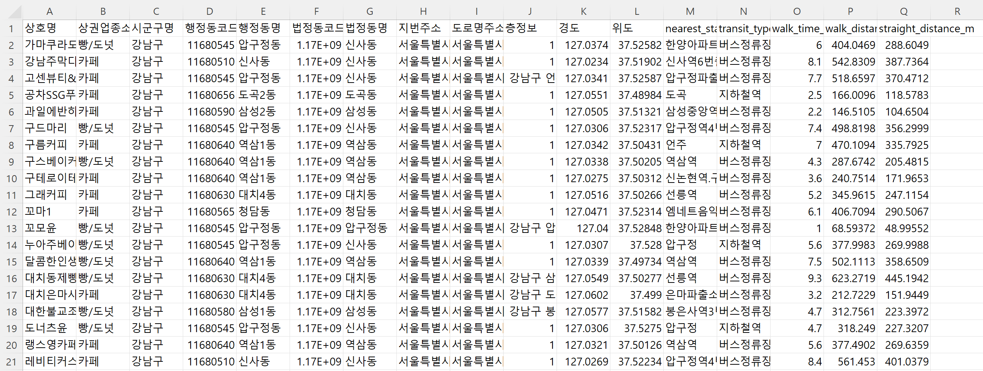
5. 사용 데이터
2) 구글 맵 리뷰 데이터
서울시 내 상업공간에 대한 사용자 리뷰 수집
서울시 표본 카페 2500곳을 대상으로 Python 패키지 활용하여 웹 크롤링, 리뷰 없는 곳을 제외하여 총 1799곳을 대상으로 함
‘상호명+행정구명+행정동명’ 검색하여 ‘관련성순’으로 표기되는 리뷰 상위부터 최대 100개까지 수집
총 34671건 텍스트 리뷰 수집(평균 19.3개)
카페 데이터에서 상호명, 시군구명, 행정동명 사용하여 1: N 리뷰 수집

Slide 26
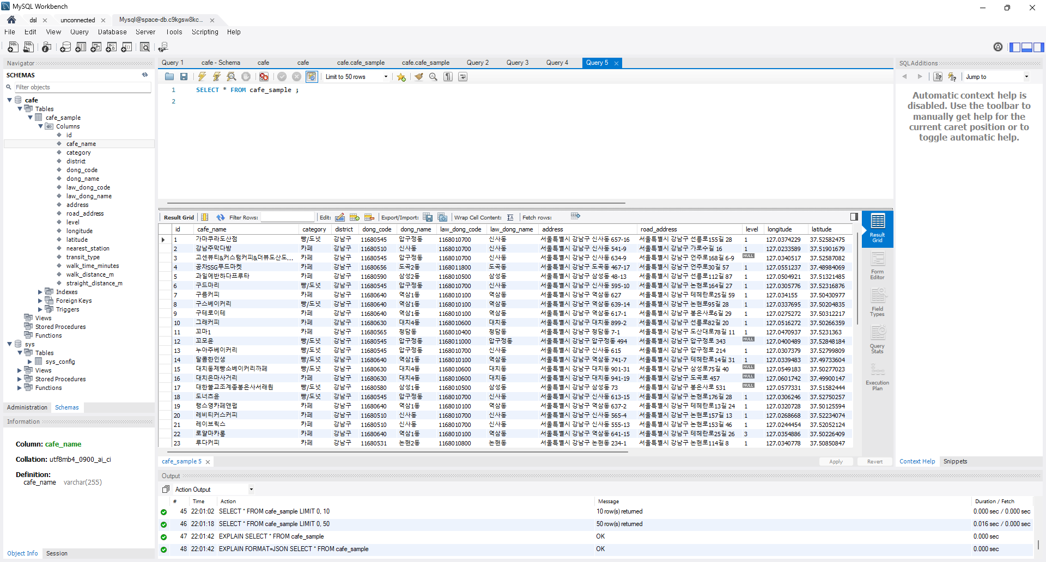
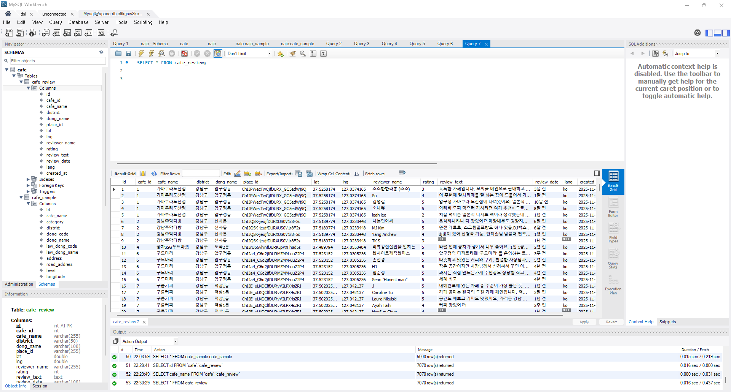
5. 사용 데이터
2) 구글 맵 리뷰 데이터
서울시 내 상업공간에 대한 사용자 리뷰 수집
서울시 표본 카페 2500곳을 대상으로 Python 패키지 활용하여 웹 크롤링, 리뷰 없는 곳을 제외하여 총 1799곳을 대상으로 함
‘상호명+행정구명+행정동명’ 검색하여 ‘관련성순’으로 표기되는 리뷰 상위부터 최대 100개까지 수집
총 34671건 텍스트 리뷰 수집(평균 19.3개)
카페 데이터에서 상호명, 시군구명, 행정동명 사용하여 1: N 리뷰 수집

Slide 27
결론
본 연구는 사용자가 작성한 텍스트 리뷰 데이터를 활용하여, 장소성을 형성하는 요인을 바탕으로 정량화할 수 있음을 확인하였다.
장소성 정량화 논리 체계를 제안하며, 이는 서로 다른 장소가 비교 가능한 정량 지표를 만들 수 있다.
웹에서 수집할 수 있는 리뷰 데이터를 활용함으로 기존의 현장 방문 위주 연구보다 시간과 비용, 위치와 규모의 한계를 보완하였다.
본 연구에서는 정량화 대상 공간을 카페로 한정하였으나 온라인 상에서 검색과 리뷰 수집이 가능한 공간이라면 공공시설, 공원, 문화시설 등 다양한 공간 유형으로의 확장이 가능하다.
본 연구에서 제안한 장소성 정량화 시스템은 향후 장소 추천 및 공간 비교를 지원하는 의사결정 도구로 확장할 수 있다.
Limitations
본 연구는 서울시 내 커피전문점을 실증 대상으로 하였기 때문에, 연구 결과를 모든 공간 유형의 장소성으로 일반화하는 데에는 한계가 있다. 장소성은 물리적 공간에서 사용자의 경험, 활동, 의미 부여를 통해 형성되는 복합적 개념이며, 기존 장소성 연구는 도시, 거리, 복합건축물 등 비교적 다양한 스케일과 유형의 공간을 대상으로 논의되어 왔다. 이에 비해 본 연구의 대상은 소규모 상업공간에 한정되어 있으므로, 본 연구의 결과는 장소성 전반에 대한 일반화라기보다 텍스트 리뷰 데이터를 활용한 장소성 정량화 가능성을 실증적으로 검토한 사례로 이해될 필요가 있다.
온라인 리뷰는 공간을 방문한 모든 사용자가 작성하는 것이 아니며, 리뷰 작성자의 주관적 경험과 플랫폼 이용 특성이 반영된 데이터이다. 따라서 리뷰 데이터만으로 모든 사용자의 공간 인식을 완전히 대변하기에는 한계가 있다.

Slide 28
레퍼런스
Relph, Edward, (1976). Place and Placelessness. London: Pion.
Yoo, Y., & Lee, J.-K. (2025). Quantification and Analysis Methods of Architectural Styles Using Image-Text AI Models. Journal of the Architectural Institute of Korea, 41(5), 93–101.
Na, H., Lee, D., & Lee, S. (2025). Analysis of Placeness of Major Places in Seoul, Korea : Using Text Mining and Large Language Models. Journal of Korea Planning Association, 60(5), 21-42.
Sun, S., & Yu, Y. (2021). Dimension and formation of placeness of commercial public space in city center: A case study of Deji Plaza in Nanjing. Frontiers of Architectural Research, 10(2), 229–239.
Lyu, H. (1996). A Study on the Embodiment-Factors of the Sense of Place in Interior Space - focused on residential environment -. Journal of the Korean Institute of Interior Design,(7), 56-63.
Guo, Fengming, Hwang, Yeonsook and Juyoung Lee. (2025). User Perception Analysis of Museum Spatial Design Based on Place Characteristics. Journal of Korea Intitute of Spatial Design, 20(5), 181-190.
Hwang, Y., & Hwang, Y. (2025). A case study of culturally regenerated idle spaces applying the formative factors of placeness. Proceedings of the Korean Institute of Interior Design Conference, 27(1), 363–366.
CHOI SU YOUNG and Lee, Kyung-Hoon. (2023). A Study on the User Perception of the Place of Space Expression. Journal of the Architectural Institute of Korea, 39(6), 3-14.
Devlin, J., Chang, M.-W., Lee, K., & Toutanova, K. (2019). BERT: Pre-training of deep bidirectional transformers for language understanding. arXiv preprint arXiv:1810.04805.
Reimers, N., & Gurevych, I. (2019). Sentence-BERT: Sentence embeddings using Siamese BERT-networks. arXiv preprint arXiv:1908.10084.

Slide 29
Backup

Slide 30
2. 이론적 고찰
[1] Shijie Sun, Yun Yu, Dimension and formation of placeness of commercial public space in city center: A case study of Deji Plaza in Nanjing, Frontiers of Architectural Research, Volume 10, Issue 2, 2021, Pages 229-239.
[2] 류호창, "실내공간에서의 장소성 구현 요소에 관한 연구: 주거공간을 중심으로," 한국실내디자인학회 논문집, 7호, 한국실내디자인학회, 1996. 4, 56-63쪽.
[3] 곽풍명, 황연숙, & 이주영. (2025). 장소성 기반 박물관 공간디자인에 대한 사용자 인식 분석 연구. 한국공간디자인학회 논문집, 20(5), 181-190.
[4] 이지혜 and 김지현. (2025). 복합문화공간 관점에서 본 대형카페의 공간디자인 전략 연구. 한국공간디자인학회 논문집, 20(8), 415-428.
장소성 세부 요인에 대한 근거
대분류 | 세부 항목 | 참조 논문의 서술 | 레퍼런스
1) 물리적 특성 | 심미성(Aesthetics) | 장소성 구성 환경심리적 요소 중 심미성 (Aesthetics). 건축환경에 대해 느끼는 통상적인 의미에서의 아름다움뿐만이 아니라 체험을 통해 발생되는 생성적 질로서의 아름다움도 의미한다.[2] | [2]
 | 개방성(Openness) | Spatial Perception의 Visual accessibility (건축적 이미지가 눈에 띔).[1], 공간적 특성의 중심, 축과 방향성, 경계 및 에워쌈을 통한 공간적 질서. 공간적 질서는 한 장소 내에서 존재하는 질서로 크기, 형태, 배치에 의한 질서이다.[2], 개방성은 공간 외부, 내부에 쉽게 접근할 수 있도록 설계하는 전략으로 유니버설 디자인 기반의 시설과 효율적인 동선 설계 등을 통해 편의성을 높이고 대중성을 확보해 지속적인 방문을 유도한다.[4] | [1], [2], [4]
 | 감각적 경험(Sensory) | 실내디자인 요소의 재료의 질감/색/패턴 등 촉각, 청각, 후각적 요소는 장소에 대한 특별한 의미를 주고 장소성을 부각시킴.[2] 감각적 체험성은 오감을 자극하는 연출과 자연요소의 도입 테마 기반 인테리어 등을 통해 공간 몰입과 브랜드 애착 형성을 유도하였다. | [2], [4]
 | 쾌적성(Amenity) | Spatial Perception의 Safe and clean (안전하고 깨끗한 환경).[1] 온습도, 대기질, 조명 등 물리적 환경 요소를 통한 신체적, 정신적 쾌적함 충족[3] | [1], [3]
 | 접근성(Accessibility) | Spatial Perception의 Traffic accessibility (다양한 교통수단으로 도달 가능) 및 Walkability (걷기 편리함).[1] 장소에 대한 원활한 도달과 교통 연계 확보.[3], 개방적 접근성은 주차 연계성 도로 접근성, 동선 구성, 포용적 시설 등 다양한 요소를 통해 이용자 편의를 증대시키고, 공간의 공공성과 접근 용이성을 높인다.[4] | [1], [3], [4]
2) 활동적 특성 | 활동성(Activity) | Social Perception의 Self participation, sufficient seats, environmental fun level 및 Sufficient seats. (자신과 동행인이 할 수 있는 모든 자발적 활동).[1] 환경심리적 요소의 다양성 (Variety)을 통한 행동 선택의 자유.[2] 체험 및 참여하는 상호작용성.[3] | [1], [2], [3]
 | 상호작용성(Interactivity) | Social Perception의 Social participation (낯선 이들과 활동에 참여할 의향).[1] 사람들은 실내디자인 요소의 경계 지워진 편안한 공간을 공유할 때 공동 유대감을 느끼게 되고 사회성 욕구를 충족할 수 있다.[2] | [1], [2]
3) 의미적 특성 | 상징성(Symbolism) | 공간에 내포된 역사적, 문화적 의미를 통한 상징적 해석과 장소에 대한 인식 유발[3] | [3]
 | 기억 및 선호(Preference) | Personal Identity의 Functional attachment (기능적 애착) 및 Preference, meaning.[1] 특정 공간에 대한 강한 애착심의 형성, 환경을 통한 자신감 확보를 통해 정체성이 형성되고, 이는 공간의 장소화로 연결된다.[2] | [1], [2]
 | 지역 정체성(Local Identity) | Regional Identity의 Cultural image (뛰어난 문화적 특성) 및 Regional landmark (도시의 랜드마크).[1] 지역적 정체성이 공간의 특성으로 사용될 때도 그 공간은 강한 장소성을 갖게 된다.[2] 맥락적 장소성은 지역의 역사 문화 환경을 공간디자인에 반영하여 장소 정체성을 구축하고 지역사회와의 연계를 통해 차별화된 공간 가치를 창출하였다.[4] | [1], [2], [4]

Slide 31
Input
장소성 정량화 시스템
Output
텍스트 리뷰
데이터
장소성 점수
장소성 요인 매핑 모듈
장소성 요인별 점수화 모듈
리뷰 데이터 형식 정제 및 공간 관련 리뷰 선별
리뷰 문장 속성 단위 분리
장소성 요인별
근거 문장 추출
장소성 요인별 관련성 높은 리뷰 문장과 매핑
장소성 요인별
매핑된 리뷰 문장의
긍정/ 부정 평가
장소성 요인별
종합 점수 산출
“매장이 넓고 통창이라서 시야가 시원합니다. 2층은 많이 시끄럽고 3층은 조용한 편이에요. 화장실도 깔끔하고 커피가 XX매장 다녀본 곳 중에서는 제일 맛있는 것 같아요.”
LLM 활용
개방성: 0.95
쾌적성: 0.8
활동성: 0.8
감각적 경험: 0.9
외부 데이터 적용
레퍼런스 기반 장소성 요인 분류 및 표준 문장 체계
…
장소성 구성 요소
키워드
설명
물리적 특성
개방성
큰 창, 높은 천장, 시야를 막지 않는 배치, 외부 경관과의 시각적 연결
공간의 배치와 시야 구성이 외부 조망과 시각적 연결을 확보하여 이용자에게 확장감과 낮은 폐쇄감을 느끼게 하는 특성
…
심미성
장소성
활동적 특성
…
의미적 특성
…
지역정체성
모듈 진행
데이터 활용
< 장소성 정량화 시스템 내부 상세 프로세스>
Notes:
1) 요인 매핑 모듈 – LLM(API 혹은 로컬 모델)으로 가이드를 해서 리뷰 문장과 장소성 요인 매핑. 리뷰에서 장소성 요인/ 원문 근거/ 긍정 및 부정 방향 추출
2) 점수화 모듈 – Aspect-Based Sentiment Analysis(ABSA) 기법 활용. Aspect(여기서는 장소성 요인)별 긍정인가? 부정인가? 판별하고 확률적으로 계산하는 모델

Slide 32
Input
장소성 정량화 시스템
Output
텍스트 리뷰
데이터
장소성 점수
장소성 요인 매핑 모듈
리뷰 문장에
매핑된 장소성 요인
리뷰 데이터
형식 정제
공간 관련 리뷰 의미적 필터링
필터링된 리뷰 문장과
장소성 요인 표준 문장 비교
리뷰 문장과 관련된
장소성 요인 매핑
개방성,
활동성,
쾌적성,
감각적 경험,
“매장이 넓고 통창이라서 시야가 시원합니다. 2층은 많이 시끄럽고 3층은 조용한 편이에요. 화장실도 깔끔하고 커피가 XX매장 다녀본 곳 중에서는 제일 맛있는 것 같아요.”
개방성: 0.95
쾌적성: 0.8
활동성: 0.8
감각적 경험: 0.9
외부 데이터 적용
…
장소성 요인별 점수화 모듈
레퍼런스 기반 장소성 요인 분류 및 표준 문장 체계
…
장소성 요인 구성
요인 개념 정의
건축적 판별 기준
리뷰 데이터에서 관찰가능한 예시 문장
물리적 특성
개방성
공간의 배치와 시야 구성이 외부 조망과 시각적 연결을 확보하여 이용자에게 확장감과 낮은 폐쇄감을 느끼게 하는 특성
큰 창, 높은 천장, 시야를 막지 않는 배치, 외부 경관과의 시각적 연결
창이 커서 시원하고 답답하지 않다.
시야가 탁 트였다.
테이블 간 간격이 넓다.
테라스가 있고 외부 뷰가 넓게 보인다.
…
심미성
장소성
활동적 특성
…
…
의미적 특성
지역정체성
모듈 진행
데이터 활용
Notes:
2개 모듈 쉬운 말로
매핑 모듈-> 선행연구를 통해 장소성 요인을 설명하는 표준 문장들을 구축해놓고, input 리뷰 문장이 이들 중 어떤 요인과 가장 가까운지를 비교하여 관련성 높은 요인들을 매핑한다.
점수화 모듈-> 이후 매핑된 문장이 해당 요인을 긍정적으로 평가하는지 부정적으로 평가하는지를 판단하고 여러 문장을 합쳐 최종 점수로 합산한다.

Slide 33
Input
텍스트 리뷰 데이터
Placeness
Quantification System
장소성 요인 추출 및 정량화
Output
장소성 점수
텍스트 리뷰 데이터
장소성 정량화 시스템
“매장이 넓고 통창이라서 시야가 시원합니다. 2층은 많이 시끄럽고 3층은 조용한 편이에요. 화장실도 깔끔하고 커피가 XX매장 다녀본 곳 중에서는 제일 맛있는 것 같아요.”
장소성 요인 매핑 모듈
장소성 요인별 점수화 모듈
장소성 점수
리뷰 데이터
형식 정제
공간 관련 리뷰 의미적 필터링
필터링된 리뷰 문장과
장소성 요인 표준 문장 비교
리뷰 문장과 관련된
장소성 요인 매핑
장소성 정량화 스케일 정의
(ex. 0~1 사이의 연속형 점수)
장소성 요인별
긍정/ 부정 평가
장소성 요인별 점수 산출 및 종합 점수 계산
개방성: 0.95
쾌적성: 0.8
활동성: 0.8
감각적 경험: 0.9
외부 데이터 참조
레퍼런스 기반 장소성 요인 분류 체계
…
…
장소성 및 공간디자인 이론 레퍼런스
상업시설 장소성 요인 구성
(3차원, 10요인)
장소성 요인별
해석 기준(문장) 정의 및 언어 표현 규칙 설정
모듈 진행
데이터 활용
< 장소성 정량화 시스템 내부 프로세스>
Notes:
흐름: 건축/공간 이론 레퍼런스 -> 3차원 10요인 구조화 -> 각 요인에서 나타날 수 있는 언어 표현 규칙 설정 -> 모델 활용(Sentence BERT로 유사도 비교 + BERT로 점수화)

Slide 34
Input
정성적 텍스트
리뷰 데이터
Placeness
Quantification System
장소성 요인 추출 및 정량화
Output
장소성 점수
INPUT
텍스트 리뷰 데이터
장소성 정량화 시스템
장소성 정량화 시스템
장소성 요인 매핑 모듈
- 리뷰 문장과 장소성 요인 표준 문장 비교
- 리뷰 문장과 유사도 높은 장소성 요인 매핑
레퍼런스 기반
장소성 요인 분류 체계
- 장소성 요인별 해석 기준 정의
장소성 요인 매핑 모듈
장소성 요인별 점수화 모듈
장소성 요인별 점수화 모듈
- 매핑된 리뷰 문장의 긍정/ 부정 평가
- 언급 빈도 기반 가중치 반영한
장소성 요인별 점수 산출
외부 데이터 참조
레퍼런스 기반 장소성 요인
분류 체계
OUTPUT
장소성 점수
모듈 진행
데이터 활용
Notes:
단순하게 2 모듈과 1 외부 데이터 참조
외부 데이터 참조에서 Knowledge base는 과장된 개념 -> Taxonomy(분류 체계) 혹은 Ontology가 맞음

Slide 35
Input
텍스트 리뷰 데이터
Placeness
Quantification System
장소성 요인 추출 및 정량화
Output
장소성 점수
장소성 정량화 시스템
장소성 요인 매핑 모듈
장소성 요인별 점수화 모듈
평가 기준 참조
선행연구 기반 장소성 요인
평가 체계
모듈 진행
데이터 활용
< 장소성 정량화 시스템 내부 모듈>
Notes:
단순하게 2 모듈과 1 외부 데이터 참조

Slide 36







<1.5단계>
Input
Qualitative
text review data
Placeness
Quantification System
Feature matching and sentiment scoring
Output
Aggregated placeness scores
$${feature}_{1}$$
$${feature score}_{1}$$
$${feature}_{2}$$
$${feature score}_{2}$$
Placeness Scores
…
…
NLP Model
$${feature}_{i}$$
$${feature score}_{i}$$
Figure 1. Overview of placeness-based text review quantification approach

